Slide 1
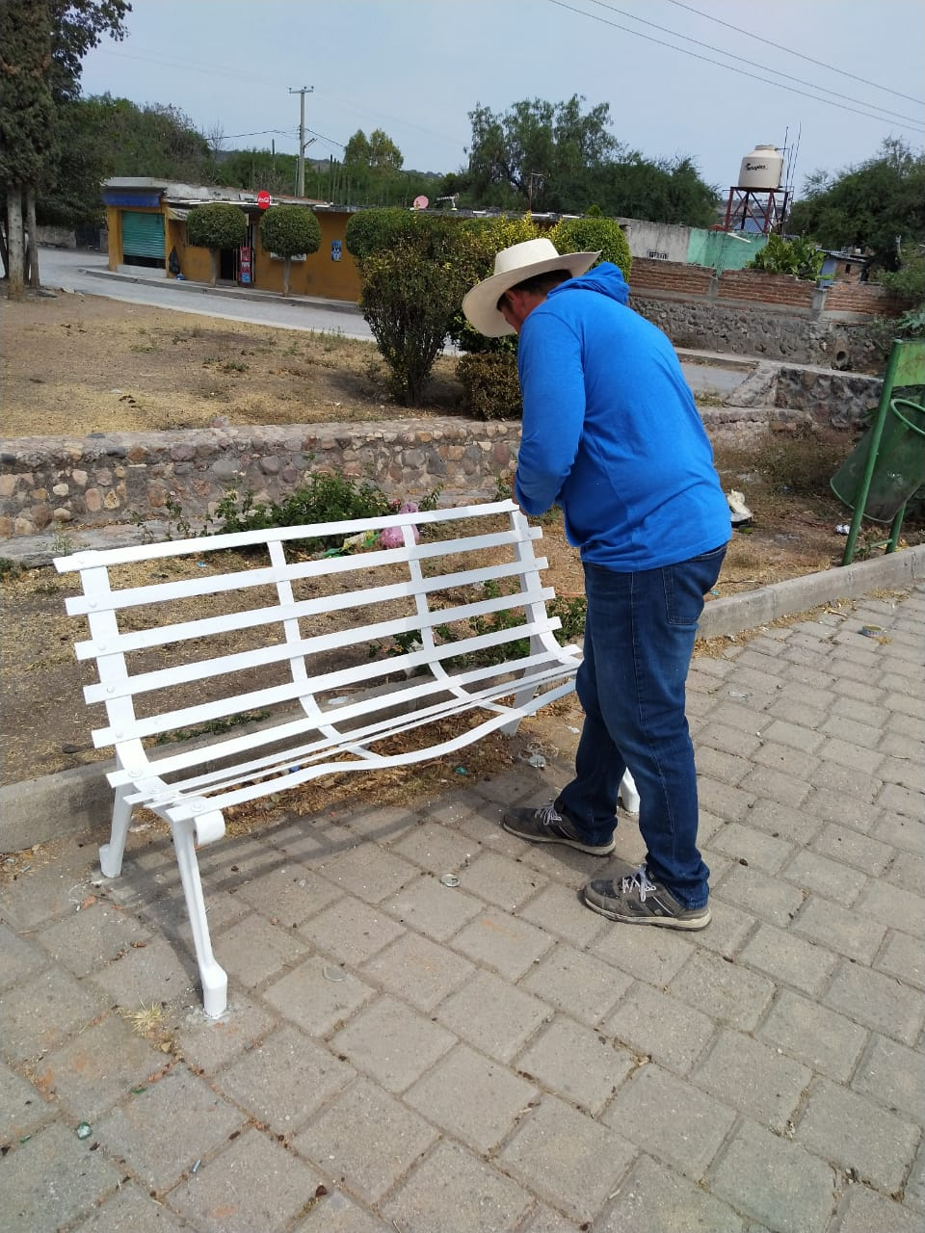
PROGRAMA OBRAS MENORES EJERCICIO 2019
MATERIAL PARA BANCAS DEL JARDIN
NUEVO JESUS DEL MONTE

